Slide 1

Nano Home
smart small light
Nano Group

Slide 2
产品矩阵
Nano天气
Nano锁屏
Nano图标包
Nano浏览器
Nano桌面
Nano通知插件
Nano新闻
Nano加速
Nano壁纸

Slide 3
产品形态
Nano桌面
大体保持现有产品形态，做出以下改动
1、新主题图标
2、深挖智能提醒
3、其他自定义功能

Slide 4
产品形态
Nano锁屏
作为桌面的补充，不添加太多功能，主功能如下
1、常用应用
2、换壁纸
3、智能提醒统计页入口

Slide 5
产品形态
以开源浏览器加入多媒体内容聚合页
以小和轻作为产品特征
Nano浏览器
免root深度清理为主功能
以小和轻作为产品特征
Nano加速

Slide 6
产品形态
作为桌面和锁屏的辅助功能
可独立存在
Nano天气
独立产品
桌面吊环，下拉显示头条
Nano新闻

Slide 7
产品形态
Nano图标包
作为桌面和锁屏的辅助资源库
Nano通知插件
作为桌面和锁屏的辅助功能
作为桌面和锁屏的辅助资源库
可独立存在
Nano壁纸

Slide 8
产品矩阵
Nano天气
Nano锁屏
Nano图标包
天气详情页推荐
all apps推荐
all apps置顶推荐
自定义图标页面推荐
Nano浏览器
Nano桌面
Nano通知插件
主页浏览器图标点击推荐
从浏览器返回桌面时弹窗推荐
all apps推荐
主页图标小红点提示
搜索主页more新闻
all apps推荐
基于桌面加速推荐深度加速
all apps推荐
桌面菜单－壁纸
all apps推荐
Nano新闻
Nano加速
Nano壁纸

Slide 9
互推模式
所有矩阵产品都能在Nano Settings的Nano Family中找到
包括Nano launcher (female version)
和国内的Nano锁屏二次元版
所有矩阵产品都能在各自合适的位置推广矩阵中合适的产品

Slide 10
人员配置及进度
项目 | 开发 | 产品 | 美术 | 测试 | 推广 | 营销 | 服务器
桌面 | 3 | 1 | 1 | 1 | 1 | 1 | 1
锁屏 | 1 | 1 | 1 | 1
加速 | 1
天气 | 1
项目计划在16年5月底能够完成“Nano 锁屏”、“Nano 加速”、“Nano 天气”四款主力产品的完整上线。持续不断的优化迭代“Nano 桌面”。

Slide 11
大目标
构建品牌
将Nano打造成为酷誉线上的一个知名品牌。
并且通过网站、FB、QQ群、公众号、新浪微博等社交媒体多维度的报道宣传。

Slide 12
做法－国外
海外直接采用获取用户的方式建立品牌

Slide 13
做法－国外
并以占据应用总榜的国家个数作为最终指标
应用总榜排名 | 国家个数
前5 | 5
前10 | 20
前100 | 30
前500 | 60

Slide 14
经济
目标：每个用户价值：0.1元
通过买量推广，制造长尾，分国家分地区，最大化降低推广成本
目前每个用户的价值：0.044元
根据以往经验：6W人民币，以1.8元/个用户的成本购买3W3的用户。据长尾效应看，在一个月内约产生21W的新增用户。以目前每个用户产生的价值0.044元计算，则可产生9240元。
以目前0.9元/个用户的cpa市场均价和每个用户0.1元的收益，配合产品矩阵的运营模式，能几乎达到收支平衡。

Slide 15





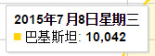
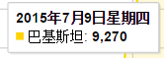
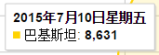
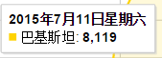
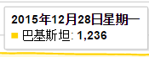
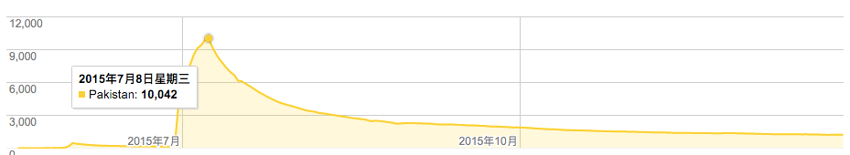
样例：巴基斯坦
据以往推广经验来看，推广后自然流量比推广前增长6倍，活跃用户增长6倍，持续效果达到半年以上。

Slide 16
做法－国内
刷假量＋发新闻稿＋自媒体
主要市场下载量100万＋
主流科技媒体新闻稿20篇＋
每2天发一篇公众号信息＋微博
很奇葩的将花完10万预算作为最终指标

Slide 17
品牌附加值
1、在网站宣传线下预装市场情况，统一将线下品牌命名为Nano
2、依靠品牌影响力，推广广告平台
3、国内社交网络的粉丝附加值（可能性：广告等）
4、其他可能性
另：现在好多cp和网盟都是通过turbo的官方qq群找到我们的

Slide 18
财务
以2016年年底为限
海外估计预算为300万RMB
国内预算10万RMB
人力成本30万／月
如果在海外能收支平衡的情况下，全年亏损360万
那隐性的品牌价值和附加值是否值360万呢？

Slide 19
end

